Slide 1
Synthèse: Développement et déploiement d'une application Android
2023
Claude Vilvens / Christophe Charlet

Slide 2
Activity de base
C:\android\adroid-sdk_rXX-windows\android-sdk-windows\tools\applics\hello\
Android crée des objets et des classes à la volée. En fait, on définit une classe qui n’a pas de nom.
Exemple: dans les serveurs multithreads => new runnable=interface new runnable {} = classe sans nom instanciée sur le moment. Elle implémente runnable => pas Id de classe à gérer car anonyme.
/src/my/apps/learning
1) Installer SDK (attention à la version de la plateforme ainsi qu’à l’API) avec environnement de développement: suggestion Android Studio
2) Installer un AVD (tout fait ou à faire soi-même)
OnCreate () => faire apparaître une interface graphique à partir d’un fichier XML + Listeners
Package avec un nom en 2 morceaux afin d’éviter les conflits de noms: « my/apps »
AcMenu.java
2^{ième} activité
Hello.java
Hello$1.java
package my.apps.learning;
public class Hello extends Activity
{
@Override
public void onCreate(Bundle savedInstanceState)
{
super.onCreate(savedInstanceState);
setContentView(R.layout.main);
}
}
L’objet instance est également à la volée => pas d’identifiant
Économie de place
Création de fichier nom$x.class ne contenant chacun qu’une seule classe. (x est un numéro)
Pas de « new » ?! Pas de new Jframe view!
Mais une référence vers un fichier XML

Slide 3
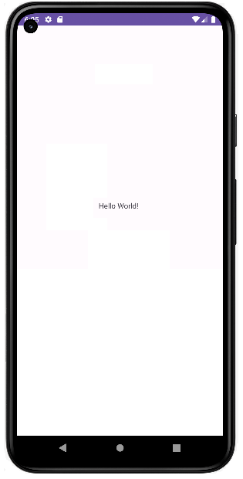
Ressources de l'activité
Partie:
Graphique
Chaînes de caractères
(internationalisation)
Images
<?xml version="1.0" encoding="utf-8"?>
<LinearLayout TAG xmlns:android="http://schemas.android.com/apk/res/android" ATTRIBUTS
android:orientation="vertical"
android:layout_width="fill_parent"
android:layout_height="fill_parent"
>
<TextView
android:layout_width="fill_parent"
android:layout_height="wrap_content"
android:text="Hello World, hello"
/>
</LinearLayout>
/res
/layout
main.xml
valuesFR
ValuesEN
/values
<?xml version="1.0" encoding="utf-8"?>
<resources>
<string name="app_name">hello</string>
</resources>
Layout: objet dont le but
est d’organiser
les composants les uns
par rapport aux autres
=> Assurer la portabilité: petits/moyens/grands écrans
strings.xml
/drawable
image.png
Notes:
Infographiste pour le design
Informaticien: programmation pure, réseau, ….
=> Comme en programmation WEB (servlet + JSP (= html pour infographistes) 2 morceaux distincts MVC

Slide 4
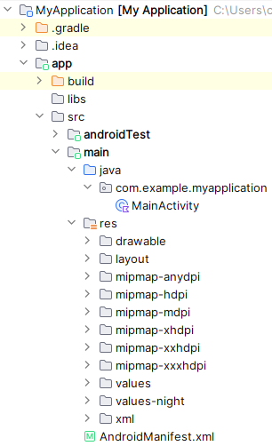
Exemple

Slide 5
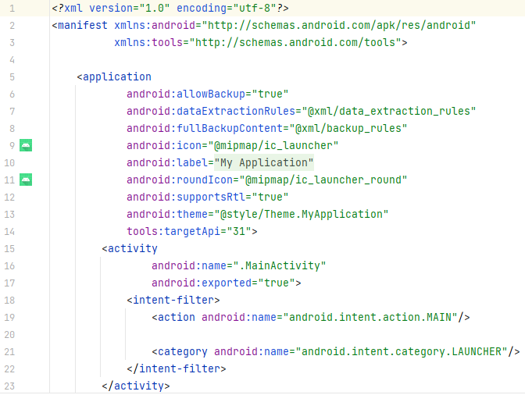
Lien entre les boutons, textView.. et le fichier XML
L'AndroidManifest de l'application
Android Manifest .xml
Plus riche qu’un simple manifest d’un .jar

Slide 6
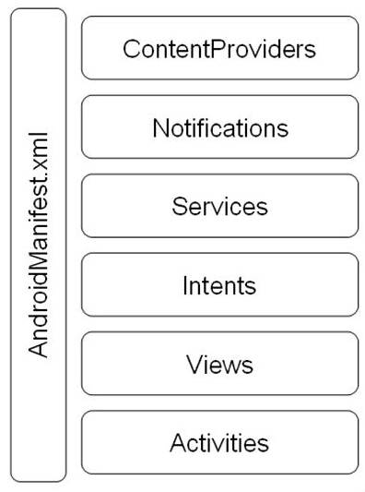
9. Le développement en ligne de commande (12/31)
9.2 Le manifeste de l'application
Toute application Android doit posséder un fichier AndroidManifest.xml dans son répertoire racine. Son rôle est bien sûr de décrire l'application en termes de packages, classes, versions, permissions, etc.
Mais sa première raison d'être est de déclarer les composants utilisables par le système : les composants qui n'y sont pas déclarés sont invisibles au système et ne pourront donc pas être exécutés.
Seules les balises <manifest> et <application> sont requises.

Slide 7
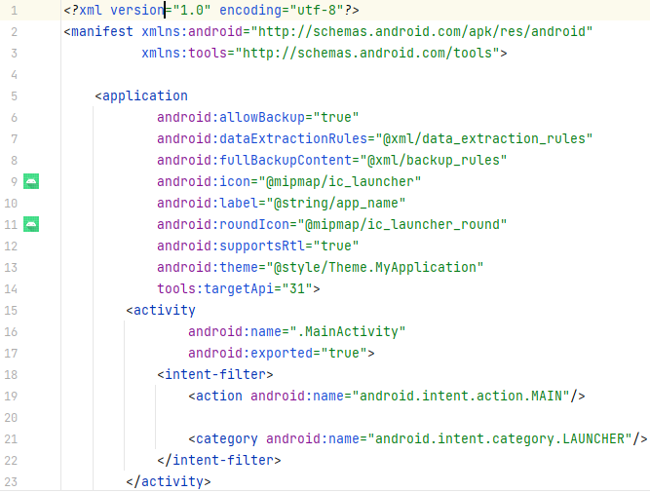
Le développement en ligne de commande
AndroidManifest.xml
L’activity manager envoie un msg (INTENT) à la 1ere activité (LAUNCHER)
A remarquer que le nom de classe précédé d'un point (".MainActivity") est un raccourci pour signifier que ce nom doit être préfixé du nom du package.
référence à "app_name" dans res\values\strings.xml. Le @ signifie, aller voir dans les ressources.
Peut contenir plusieurs TAGs activity, Une activité non déclarée n’est pas utilisable
A remarquer : la définition de l'intent = il spécifie qu'il faut lancer (LAUNCHER) l'activité « MainActivity" en tant que composant initial (MAIN). Chaque activité doit avoir un Filter. On peut ajouter aussi des permissions (envoyer SMS, utiliser Bluetooth, reseau (socket), …

Slide 8
Parser (SAX = parser/DOM=builder) un fichier prend du temps => Trouver un système de ressources plus efficace.
L’aapt (Android Asset Packaging Tool) fabrique les ressources compilées + création d’un fichier R.java
Les ressources "compilées" (1)
/res
"resources compilées" (version binaire)
/layout
applic.arsc: empillage des ressources
main.xml
layout
TextView
app_name
image/png
/values
aapt
strings.xml
Il faut retrouver les éléments graphiques:
setContentView(R.layout.activity_main)
Référence au fichier Main.xml
/drawable
image.png

Slide 9
R.java
applic.arsc
/* AUTO-GENERATED FILE. DO NOT MODIFY.…
*/
package my.apps.learning;
public final class R {
public static final class attr {
}
public static final class drawable {
public static final int icon=0x7f020000;
}
public static final class layout {
public static final int main=0x7f030000;
}
public static final class string {
public static final int app_name=0x7f040000;
}
}
Les ressources "compilées" (2)
layout
TextView
app_name
image/png
aapt
index
main.xml
<?xml version="1.0" encoding="utf-8"?>
<LinearLayout xmlns:android="http://schemas.android.com/apk/res/android"
android:orientation="vertical"
android:layout_width="fill_parent"
android:layout_height="fill_parent"
>
<TextView
android:layout_width="fill_parent"
android:layout_height="wrap_content"
android:text="Hello World, hello"
/>
</LinearLayout>
package my.apps.learning;
import android.app.Activity;
import android.os.Bundle;
public class hello extends Activity
{
public void onCreate(Bundle savedInstanceState)
{
super.onCreate(savedInstanceState);
setContentView(R.layout.main);
}
}
Notes:
Faire le pont entre les ressources et les activités Java. Il faut faire apparaitre l’interface graphique. On va dans la classe R, on se dirige vers la sous classe layout. Je cherche la référence de Main.xml (index) . On va chercher alors les informations dans le fichier des ressources compilées.

Slide 10
Fichiers R et .arsc
R sert de pont entre les fichiers xml et le code applicatif Java en étant constitué de toute une série de sous-classes statiques (en fait, une par type de composant) contenant les identifiants des diverses ressources sous formes de variables de classe (comme "app_name" ou "texte_horloge").
Le fichier resources.arsc contenant ces informations sous forme binaire, dans un format permettant un parcours efficace lors de l'exécution de l'application.

Slide 11
Les ressources "compilées" (3)
R.java
applic.arsc
public final class R {
…
public static final class id {
…
public static final int texte_horloge=0x7f060002;
…
}
public static final class layout {
public static final int main=0x7f030000;
}
…
}
layout
TextView
app_name
image/png
aapt
main.xml
…
<TextView
android:id="@+id/texte_horloge"
android:layout_width="wrap_content"
android:layout_height="wrap_content"
android:text="Heure de Bruxelles"
/>
public class hello extends Activity
{
public void onCreate(Bundle savedInstanceState)
{
super.onCreate(savedInstanceState);
setContentView(R.layout.main);
TextView texte = (TextView)findViewById(R.id. texte_horloge);
texte.setText("All you need is Java"); }
}
Notes:
TextView qui contient l’heure. @ Ressource externe, id = pour définir un identifiant + si il n’existe pas dans l’application, on l’ajoute. Ce testView doit être référencé avec texte_horloge.
On veut qlqc dans le TexTView. Il faut la référence du textView (objet textView). On ne l’a pas car il n’est pas dans les variables membres de l’activité => findViewById = je peux vous fournir une instance objet d’une certaine view de la vue que je vous désigne par son identifiant. On va voir dans la classe R, puis dans la class Id et dans cette classe, on trouve text_horloge + index => dans les ressources compilées. On a la référence on a en retour, un objet instance de la classe qui correspond au composant graphique textView. Objet casté en textView.
Un objet on l’instancie seulement quand on en a besoin=> pas encombrer la mémoire.

Slide 12
La compilation pour Dalvik/Art
AcMenu.java
package my.apps.learning;
public class Hello extends Activity
{
@Override
public void onCreate(Bundle savedInstanceState)
{
super.onCreate(savedInstanceState);
setContentView(R.layout.main);
}
}
Hello.java
R.java
Hello$1.java
compilation
javac
/bin
AcMenu.class
dx
Hello.class
R.class
Hello$1.class
Applic.dex
Applic.dex2oat

Slide 13
La construction de l'apk
/bin
/res
applic.arsc
Applic.dex
/layout
layout
Android Manifest .xml
TextView
main.xml
app_name
vilvens/png
/values
strings.xml
/drawable
vilvens.png
Apkbuilder (anciennes versions)
ant build.xml (versions plus récentes
applic.apk
C’est pas tout !

Slide 14
La signature de l'apk
/bin
Utilisation de la clé privée:
Appliquer un hashage sur le message et le crypter avec la clé privée. La vérification se fait avec la clé publique
applic.apk
signature
jarsigner
Créer un code signé
mykeystore.jks
applic_ signed.apk
\META-INF\MANIFEST.MF \ META-INF\CLAUDE.MF \ META-INF\CLAUDE.SSA
Adb: Android debug bridge

Slide 15
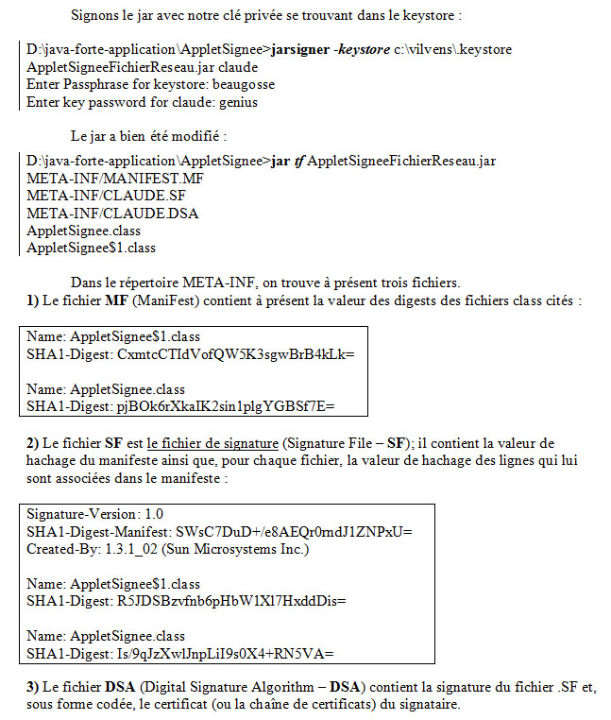
La clé privée est dans le keystore
Il y a des entries => il faut donc spécifier l’entrée (label)
Fichiers supplémentaires (2) en + du manifest (.MF):
.SF et .DSA (claude : car c’est l’entrée)
.MF: On a ajouté dans le manifest la valeur des digests des fichiers (dans le .dex), il y a autant de lignes que de fichiers .class du dex => .SF = fichier signature, il contient le digest de chaques lignes du fichier manifest
La signature fabriquée par le jarsigner est sauvée dans le fichier .DSA
DSA est plus rapide que RSA pour la vérification.

Slide 16
Le développement en ligne de commande
Installer l'application au moyen de l'outil adb (Android Debug Bridge) :
adb -d install -r <fichier apk>
Accessoirement, on peut visualiser le contenu du fichier apk avec l'outil aapt (ou winzip par exemple):
C:\java-android-application\Coucou\bin>aapt list -v Coucou.apk
Archive: Coucou.apk
Length Method Size Ratio Date Time CRC-32 Name
-------- ------ ------- ----- ---- ---- ------ ----
2200 Stored 2200 0% 08-26-10 20:34 99a4f90b res/drawable/icon.png
640 Deflate 277 57% 08-26-10 20:34 8ae7db9b res/layout/main.xml
1424 Deflate 555 61% 08-26-10 20:34 17fb42dc AndroidManifest.xml
1060 Stored 1060 0% 08-26-10 20:34 4e2f08e7 resources.arsc
1900 Deflate 932 51% 08-26-10 20:34 ad5379e5 classes.dex
401 Deflate 267 33% 08-26-10 20:34 e7e2db67 META-INF/MANIFEST.MF
454 Deflate 299 34% 08-26-10 20:34 bf3ab414 META-INF/CERT.SF
776 Deflate 603 22% 08-26-10 20:34 8d19d2aa META-INF/CERT.RSA
-------- ------- --- -------
8855 6193 30% 8 files

Slide 17
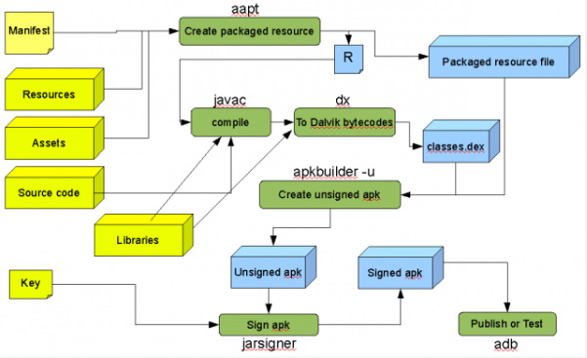
9. Le développement en ligne de commande
En synthèse :

